Slide 1
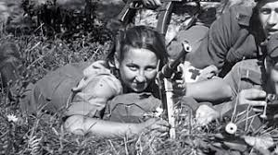
„Powiedzcie Mojej Babci, Że Zachowałam Się Jak Trzeba...”

Slide 2
Danuta Siedzikówna przyszła na świat w miejscowości Guszczewino 3 września 1928. Zmarła w Gdańsku 28 sierpnia 1946 roku. W czasie wojny była znana jako „Inka”. Po śmierci swych rodziców Inka wraz z siostrą zdecydowała się w końcu wstąpić do AK, gdzie odbyła gruntowne przeszkolenie medyczne. Działała będąc sanitariuszką w ramach 4. szwadronu odtworzonej na Białostocczyźnie 5 Wileńskiej Brygady Armii Krajowej, a w 1946 roku służyła w 1 szwadronie Brygady, który to podejmował działania na Pomorzu. Do istotnych należy fakt, iż zakończenie II Wojny Światowej nie wpłynęło na jej działalność podziemną. W związku z tym została aresztowana przez UB w Gdańsku.

Slide 3
Kiedy wykonano wyrok?
Wyrok śmierci wykonano 28 sierpnia 1946 roku.
Na krótko przed śmiercią w grypsie, jaki nadała do sióstr Mikołajewskich, pisała: "powiedzcie mojej babci, że zachowałam się jak trzeba".
- Bardzo pragnęła, by po wyroku śmierci ktoś bliski dowiedział się, że zachowała się jak trzeba - mówił historyk Piotr Szubarczyk o Danucie Siedzikównie
- To najlepiej pokazuje format rodziny, z której się wywodziła i klimat, w jakim się wychowywała - zwracał uwagę, goszczący w audycji Hanny Marii Gizy, dr Piotr Szubarczyk, publicysta historyczny, który jako pierwszy pisał o "Ince".

Slide 4
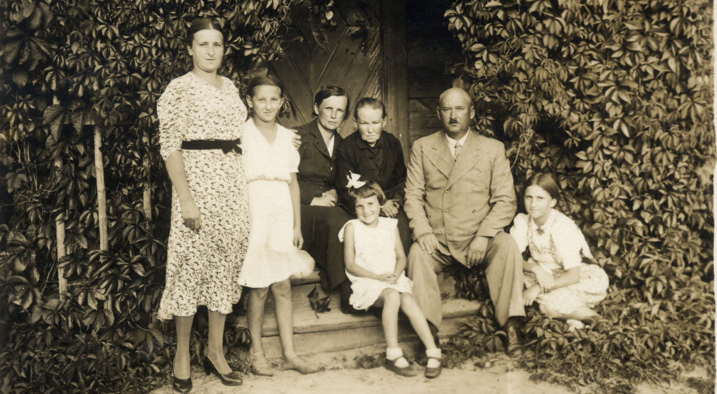
Rodzice Inki
Rodzice Danuty Siedzikówny pochodzili z rodzin drobnoszlacheckich z Podlasia. Jej tata, Wacław, w okresie zaborów był represjonowany za działalność patriotyczną. W wieku 19 lat trafił na Sybir. Cudem wrócił w 1926 roku. Niestety nie na długo. W 1940 roku ponownie został wywieziony na Wschód, tym razem przez NKWD, w ramach pierwszej wielkiej wywózki mieszkańców Kresów. Mama Eugenia zginęła 3 lata później zamęczona przez gestapo. Tuż przed śmiercią prosiła córki, by się nie mściły. Inka mimo wszystko poszła walczyć.

Slide 5
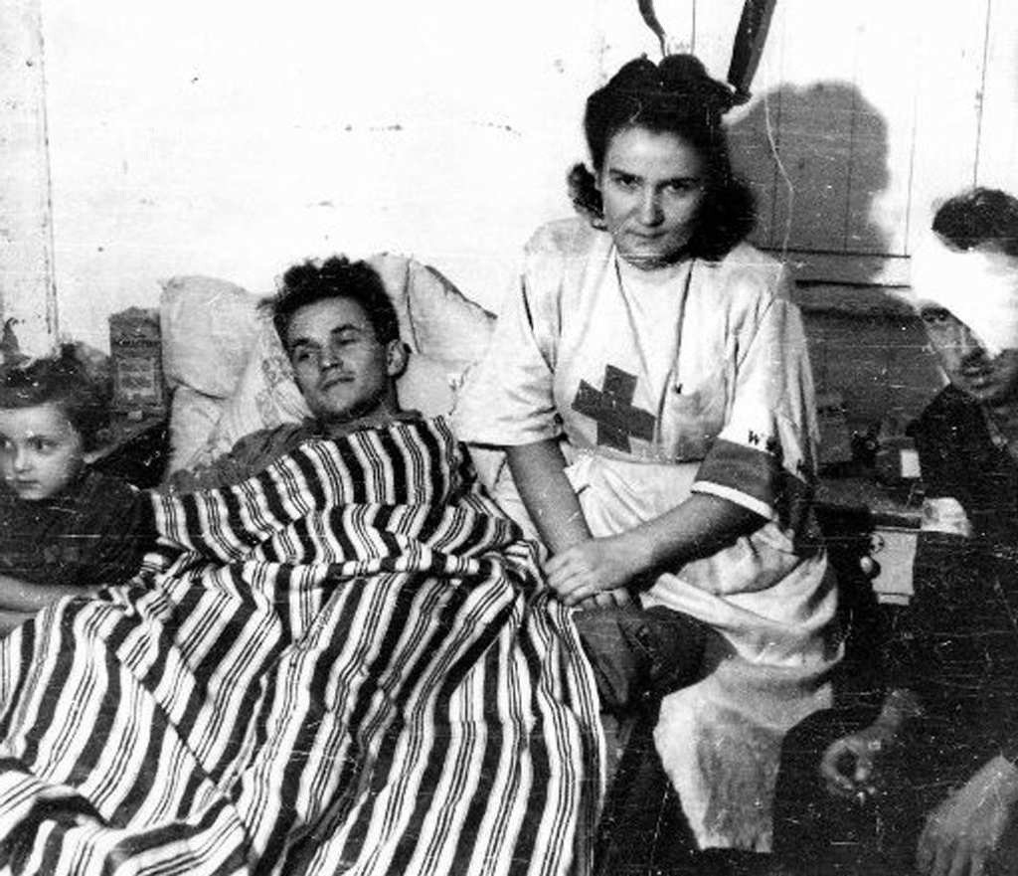
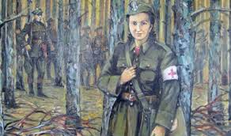
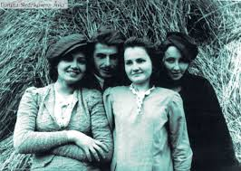
Danusia uczestniczyła jako sanitariuszka w walkach szwadronu z grupami operacyjnymi UB, MO i KBW. Warto wspomnieć, że podczas akcji bojowych udzielała pomocy sanitarnej nie tylko rannym partyzantom, ale również rannym milicjantom, na co istnieją liczne zeznania i świadkowie.

Slide 6
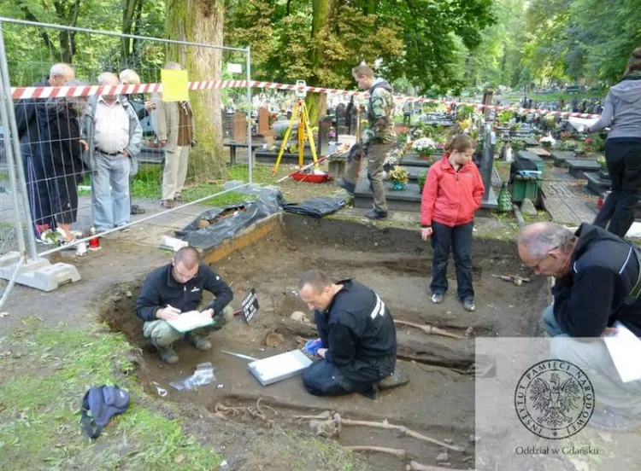
Kiedy odnaleziono Grób Danuty?
Odnaleziono ją 15 września 2014 roku wraz z Feliksa Selmanowicza ps. "Zagończyk"

Slide 7
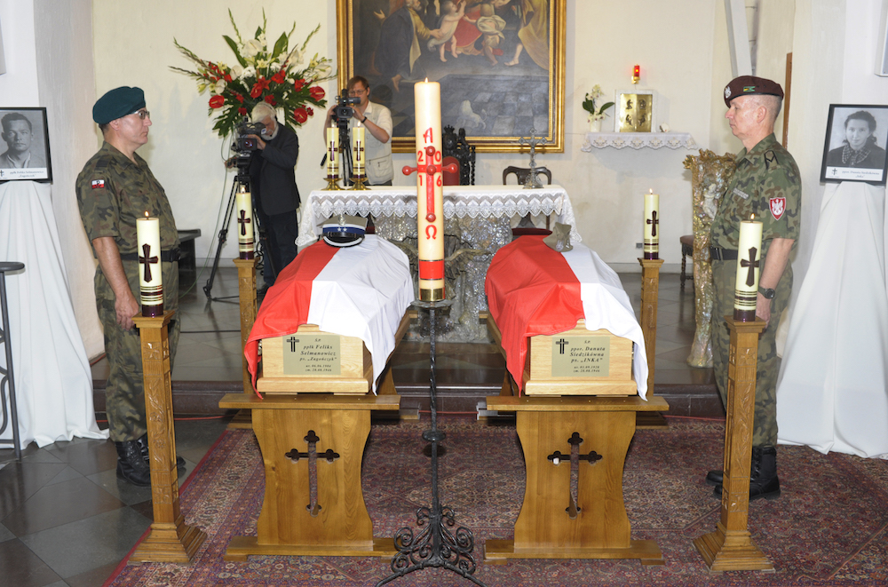
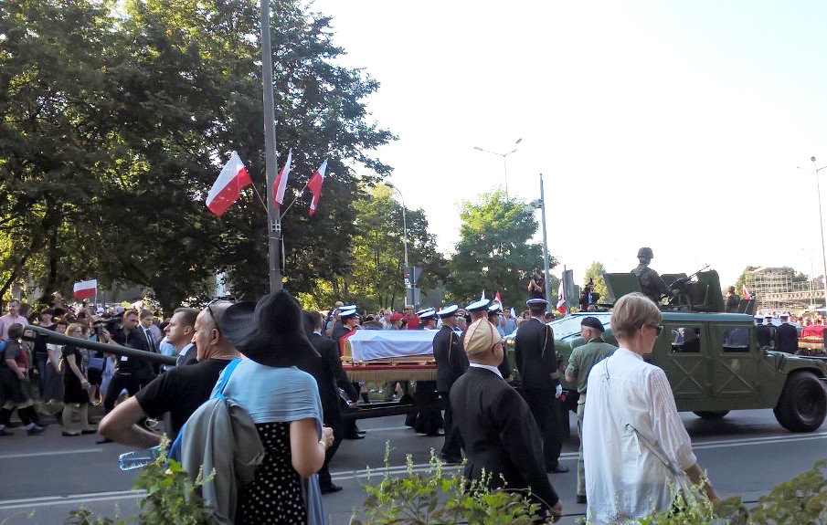
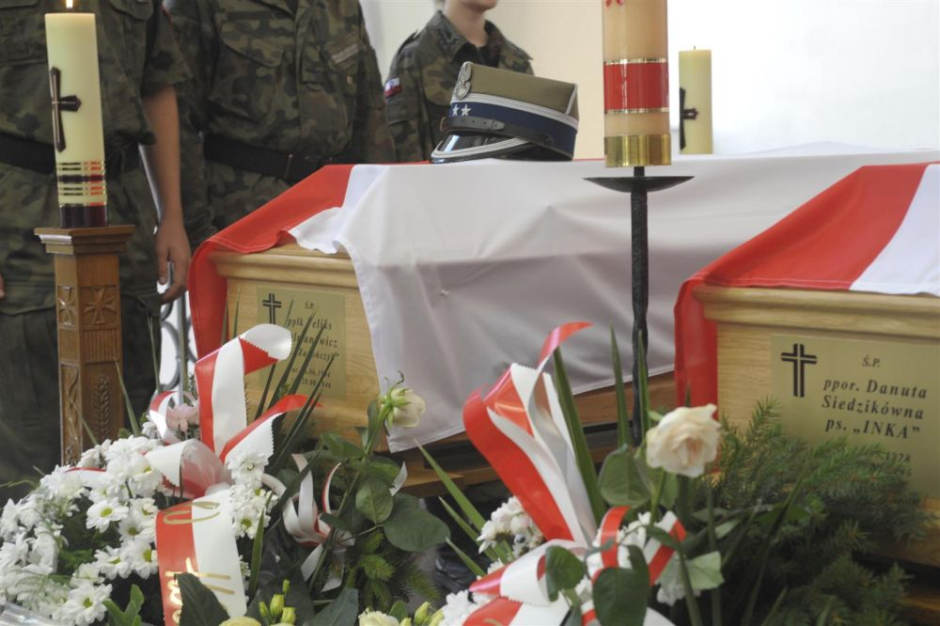
Dnia 27–28 sierpnia 2016 pożegnaliśmy Danuty Siedzikówny „Inki” i Feliksa Selmanowicza „Zagończyka”
Pochowano ich na Cmentarz Garnizonowy, Gdańsk

Slide 8
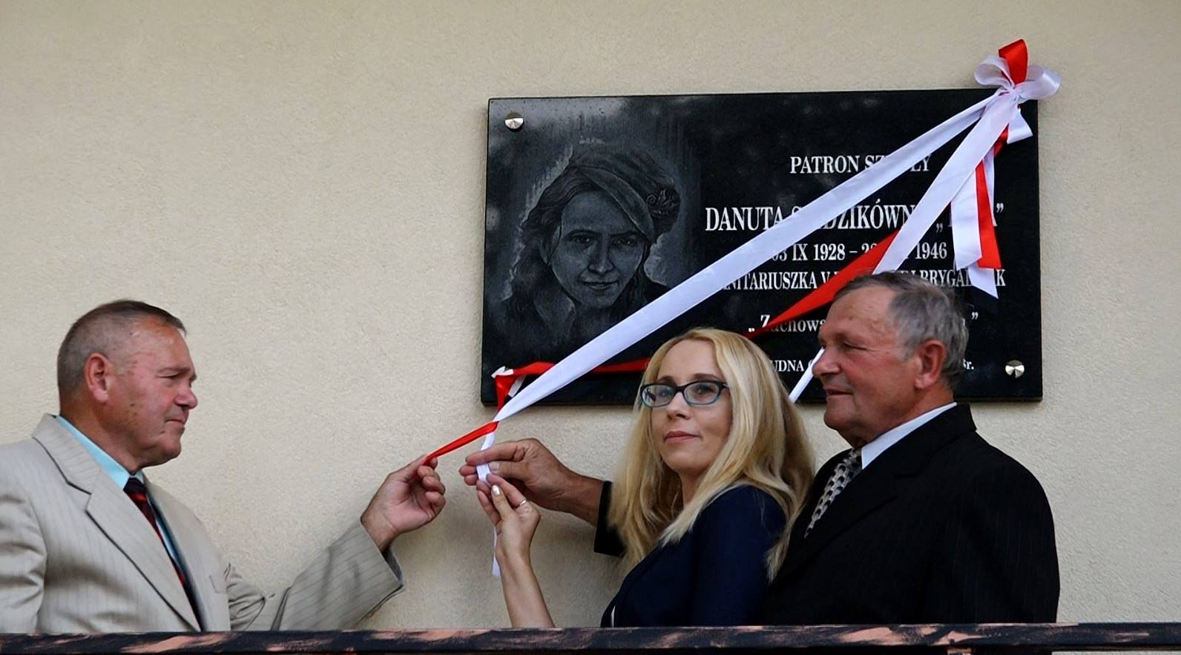
NA cześć Bohaterki Pani Dyrektor postanowiła nadać szkole jej imię.

Slide 9
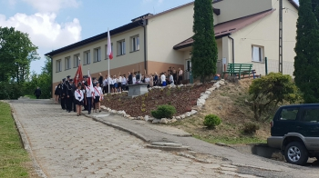
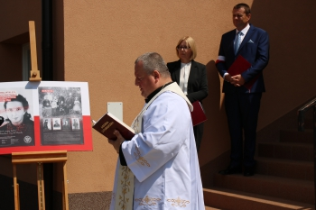
Dnia 20 czerwca 2018r. Nasz szkoła zaczyna nosić nazwę Szkoła Podstawowa im. Danuty Sędziakówny ,,Inki’’ w Grudnej Górnej.

Slide 10
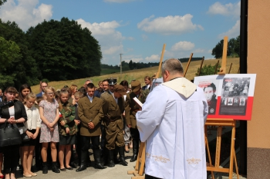
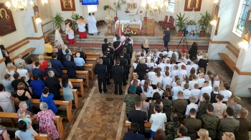

Slide 11
„Inko! Nie zdradziłaś swych żołnierzy Dzisiaj patrzysz na nas z nieba Inko spraw bym w chwilach próby, Zachowała się jak trzeba”
Wykonała
Karolina Staniszewska

